Slide 1


Slide 2
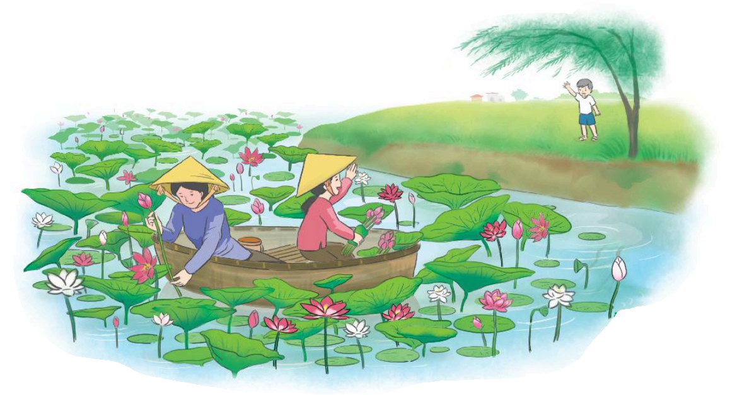
Tập đọc
Đầm sen

Slide 3


Nói về một loài hoa mà em biết theo gợi ý:
tên
màu sắc
mùi hương

Slide 4
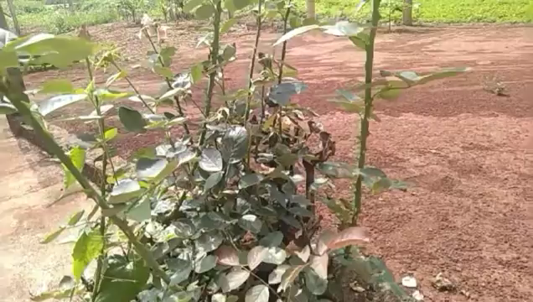

Slide 5


Slide 6
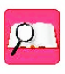
Đầm sen
Đi khỏi dốc đê, lối rẽ vào làng, tự nhiên Minh cảm thấy rất khoan khoái, dễ chịu. Minh dừng lại hít một hơi dài. Hương sen thơm mát từ cánh đồng đưa lên làm dịu hẳn cái nóng ngột ngạt của trưa hè.
Trước mặt Minh, đầm sen rộng mênh mông. Những bông sen trắng, sen hồng khẽ đu đưa nổi bật trên nền lá xanh mượt.
Giữa đầm, mẹ con bác Tâm đang bơi chiếc mủng đi hái sen. Bác cẩn thận ngắt từng bông, bó thành từng bó, bọc bên ngoài một chiếc lá, rồi để nhè nhẹ vào lòng thuyền.
Minh chợt nhớ đến ngày giỗ ông năm ngoái. Hôm đó có bà ngoại em sang chơi. Mẹ nấu chè hạt sen, bà ăn tấm tắc khen ngon mãi.
Tập đọc lớp 2, 1980

Slide 7
Rèn đọc từ khó
Đầm sen
Đi khỏi dốc đê, lối rẽ vào làng, tự nhiên Minh cảm thấy rất khoan khoái, dễ chịu. Minh dừng lại hít một hơi dài. Hương sen thơm mát từ cánh đồng đưa lên làm dịu hẳn cái nóng ngột ngạt của trưa hè.
Trước mặt Minh, đầm sen rộng mênh mông. Những bông sen trắng, sen hồng khẽ đu đưa nổi bật trên nền lá xanh mượt.
Giữa đầm, mẹ con bác Tâm đang bơi chiếc mủng đi hái sen. Bác cẩn thận ngắt từng bông, bó thành từng bó, bọc bên ngoài một chiếc lá, rồi để nhè nhẹ vào lòng thuyền.
Minh chợt nhớ đến ngày giỗ ông năm ngoái. Hôm đó có bà ngoại em sang chơi. Mẹ nấu chè hạt sen, bà ăn tấm tắc khen ngon mãi.
Tập đọc lớp 2, 1980

Slide 8
Rèn nghỉ hơi
Đầm sen
Đi khỏi dốc đê, lối rẽ vào làng, tự nhiên Minh cảm thấy rất khoan khoái, dễ chịu. Minh dừng lại hít một hơi dài. Hương sen thơm mát từ cánh đồng đưa lên làm dịu hẳn cái nóng ngột ngạt của trưa hè.
Trước mặt Minh, đầm sen rộng mênh mông. Những bông sen trắng, sen hồng khẽ đu đưa nổi bật trên nền lá xanh mượt.
Giữa đầm, mẹ con bác Tâm đang bơi chiếc mủng đi hái sen. Bác cẩn thận ngắt từng bông, bó thành từng bó, bọc bên ngoài một chiếc lá, rồi để nhè nhẹ vào lòng thuyền.
Minh chợt nhớ đến ngày giỗ ông năm ngoái. Hôm đó có bà ngoại em sang chơi. Mẹ nấu chè hạt sen, bà ăn tấm tắc khen ngon mãi.
Tập đọc lớp 2, 1980
/
/
/
//
//
/
/
//
/
//
/
/
/
//
/
//
/
/
/
//
//
/
//
/
//

Slide 9
Chia đoạn
Đầm sen
Đi khỏi dốc đê, lối rẽ vào làng, tự nhiên Minh cảm thấy rất khoan khoái, dễ chịu. Minh dừng lại hít một hơi dài. Hương sen thơm mát từ cánh đồng đưa lên làm dịu hẳn cái nóng ngột ngạt của trưa hè.
Trước mặt Minh, đầm sen rộng mênh mông. Những bông sen trắng, sen hồng khẽ đu đưa nổi bật trên nền lá xanh mượt.
Giữa đầm, mẹ con bác Tâm đang bơi chiếc mủng đi hái sen. Bác cẩn thận ngắt từng bông, bó thành từng bó, bọc bên ngoài một chiếc lá, rồi để nhè nhẹ vào lòng thuyền.
Minh chợt nhớ đến ngày giỗ ông năm ngoái. Hôm đó có bà ngoại em sang chơi. Mẹ nấu chè hạt sen, bà ăn tấm tắc khen ngon mãi.
Tập đọc lớp 2, 1980
Đoạn 1
Đoạn 2
Đoạn 3
Đoạn 4

Slide 10
Luyện đọc câu
Đầm sen
Đi khỏi dốc đê, lối rẽ vào làng, tự nhiên Minh cảm thấy rất khoan khoái, dễ chịu. Minh dừng lại hít một hơi dài. Hương sen thơm mát từ cánh đồng đưa lên làm dịu hẳn cái nóng ngột ngạt của trưa hè.
Trước mặt Minh, đầm sen rộng mênh mông. Những bông sen trắng, sen hồng khẽ đu đưa nổi bật trên nền lá xanh mượt.
Giữa đầm, mẹ con bác Tâm đang bơi chiếc mủng đi hái sen. Bác cẩn thận ngắt từng bông, bó thành từng bó, bọc bên ngoài một chiếc lá, rồi để nhè nhẹ vào lòng thuyền.
Minh chợt nhớ đến ngày giỗ ông năm ngoái. Hôm đó có bà ngoại em sang chơi. Mẹ nấu chè hạt sen, bà ăn tấm tắc khen ngon mãi.
Tập đọc lớp 2, 1980
/
/
/
//
//
/
/
//
/
//
/
/
/
//
/
//
/
/
/
//
//
/
//
/
//

Slide 11
Luyện đọc đoạn
Đầm sen
Đi khỏi dốc đê, lối rẽ vào làng, tự nhiên Minh cảm thấy rất khoan khoái, dễ chịu. Minh dừng lại hít một hơi dài. Hương sen thơm mát từ cánh đồng đưa lên làm dịu hẳn cái nóng ngột ngạt của trưa hè.
Trước mặt Minh, đầm sen rộng mênh mông. Những bông sen trắng, sen hồng khẽ đu đưa nổi bật trên nền lá xanh mượt.
Giữa đầm, mẹ con bác Tâm đang bơi chiếc mủng đi hái sen. Bác cẩn thận ngắt từng bông, bó thành từng bó, bọc bên ngoài một chiếc lá, rồi để nhè nhẹ vào lòng thuyền.
Minh chợt nhớ đến ngày giỗ ông năm ngoái. Hôm đó có bà ngoại em sang chơi. Mẹ nấu chè hạt sen, bà ăn tấm tắc khen ngon mãi.
Tập đọc lớp 2, 1980
Đoạn 1
Đoạn 2
Đoạn 3
Đoạn 4

Slide 12


Slide 13

Giải nghĩa từ
mủng
Một loại thuyền nhỏ, tròn, đan bằng tre.

Slide 14
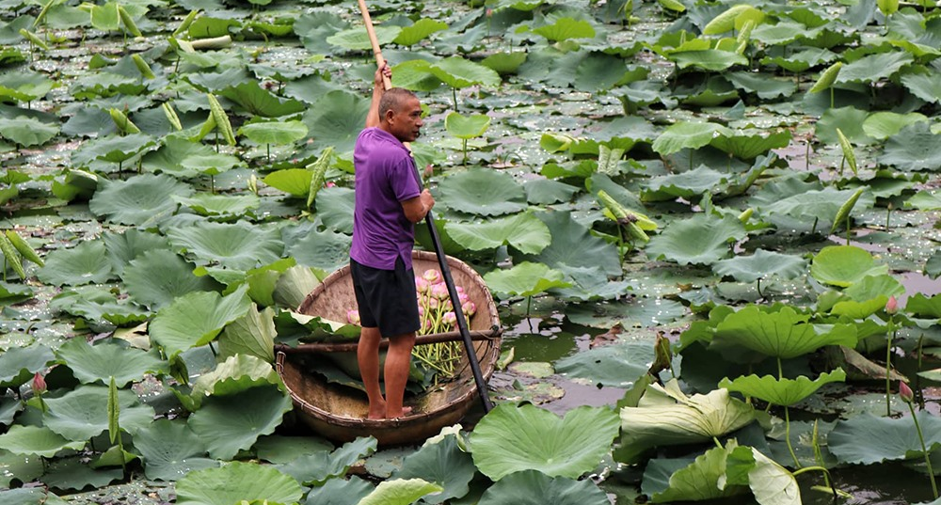

Slide 15
1
Điều gì đã khiến Minh dừng lại khi vừa rẽ vào làng?
Đầm sen
Đi khỏi dốc đê, lối rẽ vào làng, tự nhiên Minh cảm thấy rất khoan khoái, dễ chịu. Minh dừng lại hít một hơi dài. Hương sen thơm mát từ cánh đồng đưa lên làm dịu hẳn cái nóng ngột ngạt của trưa hè.
Minh dừng lại khi vừa rẽ vào làng vì Minh ngửi thấy hương sen khoan khoái, dễ chịu.

Slide 16
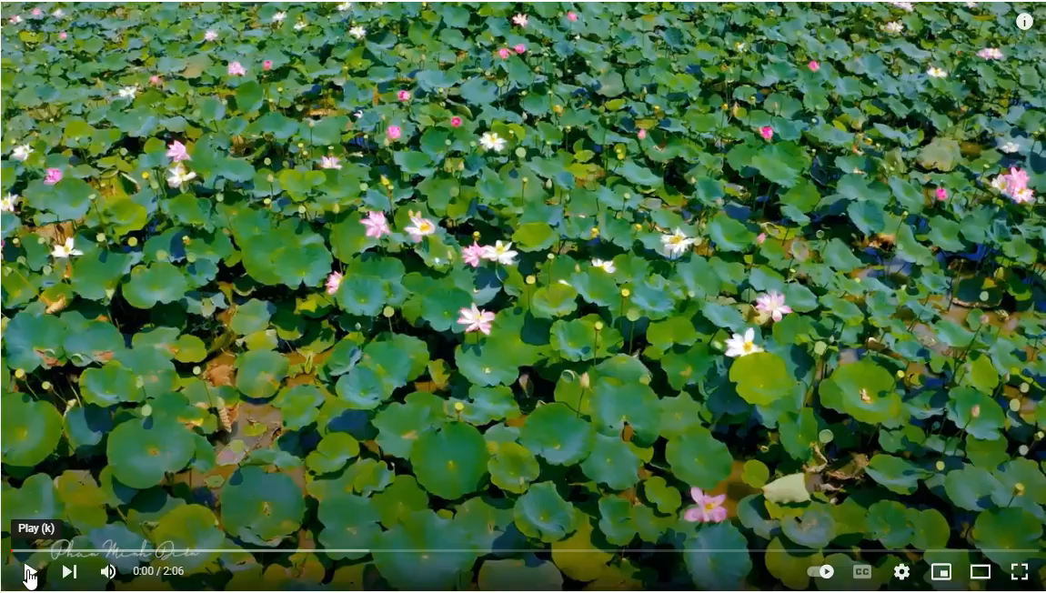
2
Đầm sen có gì đẹp?
Đầm sen rộng mênh mông. Những bông sen trắng, sen hồng khẽ đu đưa nổi bật trên nền lá xanh mượt.

Slide 17
3
Mẹ con bác Tâm hái sen như thế nào?
Mẹ con bác Tâm bơi mủng đi hái sen. Bác cẩn thận ngắt từng bông, bó thành từng bó, bọc bên ngoài một chiếc lá, rồi để nhè nhẹ vào lòng thuyền.

Slide 18
4
Câu 4: Em thích hình ảnh nào? Vì sao?

Slide 19
Nội dung bài
Vẻ đẹp của đầm sen và hoạt động hái sen.

Slide 20
Liên hệ bản thân
Trân trọng và yêu quý người lao động.
Yêu và bảo vệ thiên nhiên tươi đẹp.

Slide 21
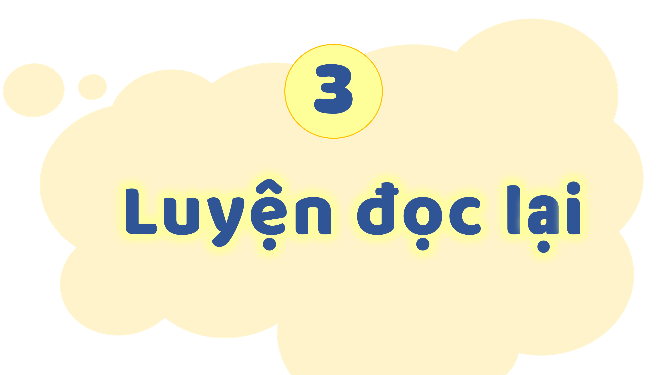

Slide 22
Trước mặt Minh, đầm sen rộng mênh mông. Những bông sen trắng, sen hồng khẽ đu đưa nổi bật trên nền lá xanh mượt.
Giữa đầm, mẹ con bác Tâm đang bơi chiếc mủng đi hái sen. Bác cẩn thận ngắt từng bông, bó thành từng bó, bọc bên ngoài một chiếc lá, rồi để nhè nhẹ vào lòng thuyền.

Slide 23
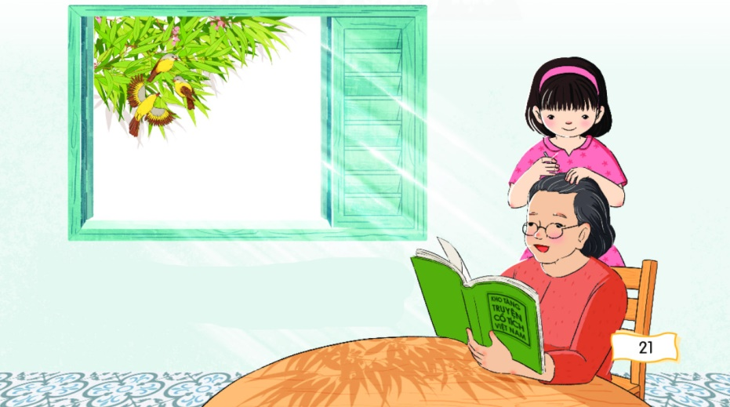
Chính tả
Đầm sen

Slide 25
Đoạn văn có nội dung gì?
Hương sen thơm mát, dễ chịu làm dịu cái nóng của trưa hè.

Slide 26
Tìm từ khó

Slide 27
lối rẽ
lối rẽ
1
00
dịu hẳn
dịu hẳn
3
00
khoan khoái
khoan khoái
2
00
ngột ngạt
ngột ngạt
4
00

Slide 28
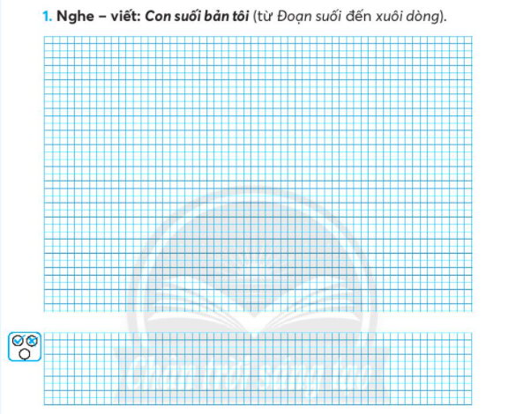
Đầm sen
Đi khỏi dốc đê, lối rẽ vào làng, tự nhiên Minh cảm thấy rất khoan khoái, dễ chịu. Minh dừng lại hít một hơi dài. Hương sen thơm mát từ cánh đồng đưa lên làm dịu hẳn cái nóng ngột ngạt của trưa hè.

Slide 29



Tư thế ngồi
Thoải mái
Cột sống thẳng, đầu hơi cuối
Mắt cách vở 20-25cm
Chân thả lỏng, đặt song song nhau
Tay phải cầm bút, tay trái tì nhẹ lên mép vở

Slide 30
Nghe viết

Slide 31
Sửa lỗi:
Đầm sen
Đi khỏi dốc đê, lối rẻ vào làng, tự nhiên Minh cảm thấy rất khoan khoái, dễ chịu. Minh dừng lại hít một hơi dài. Hương sen thơm mát từ cánh đồng đưa lên làm dịu hẳn cái nóng ngột ngạc của trưa hè.
lối rẽ
ngột ngạc

Slide 32
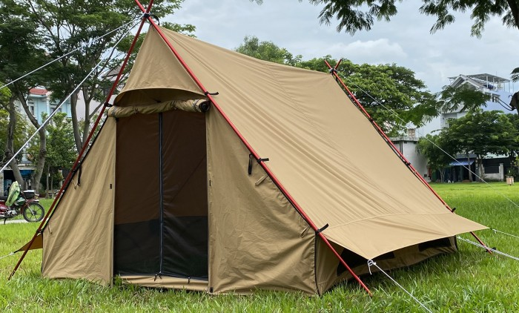
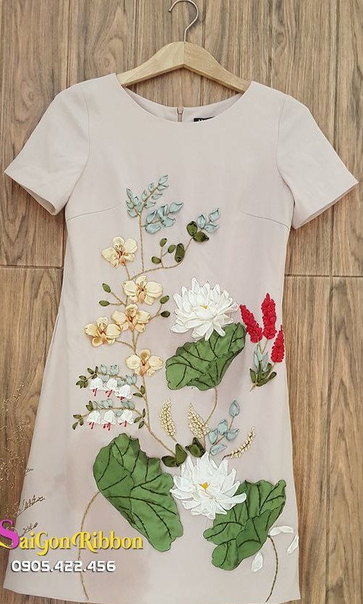
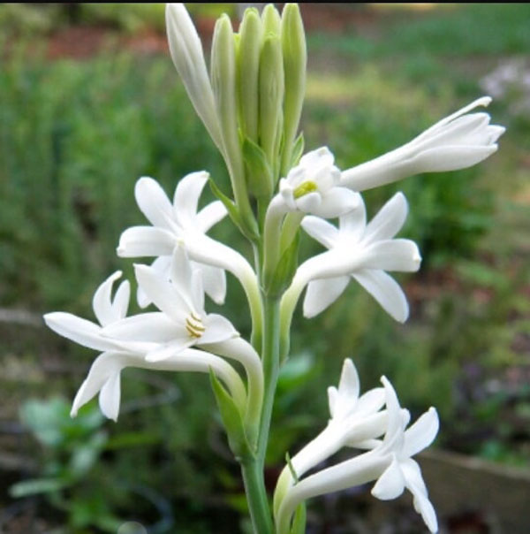
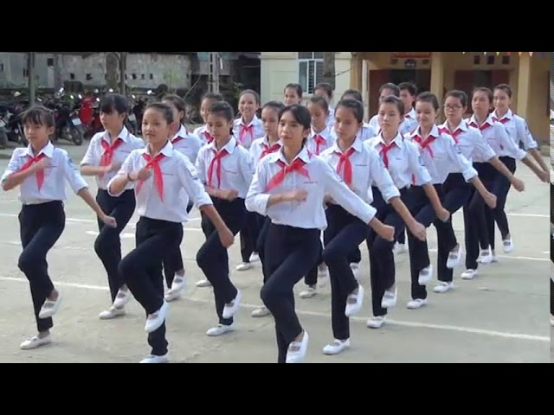
Chọn vần êu hoặc vần uê thích hợp với mỗi  và thêm dấu thanh (nếu cần):
b
cái l
ều
áo th hoa
êu
hoa h
uệ
tập đi đ
ều

Slide 33
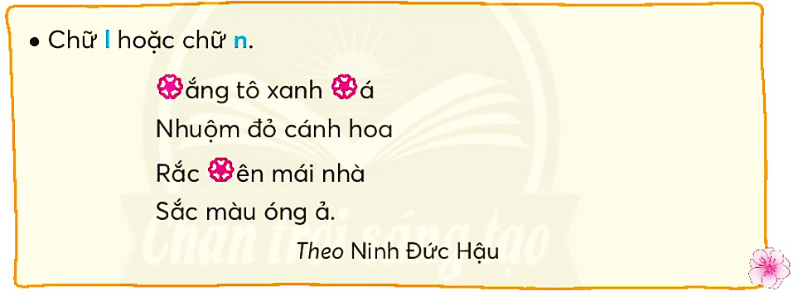
c
Chọn chữ hoặc vần thích hợp với mỗi hoa:
N
l
l

Slide 34
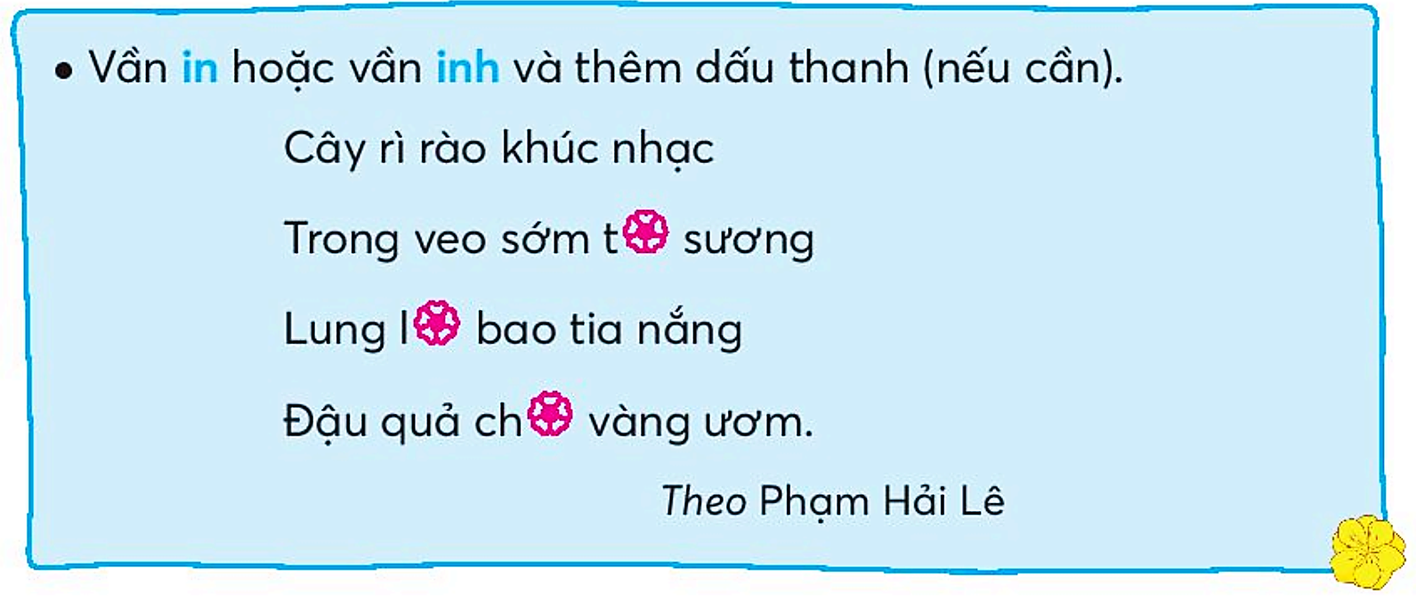
c
Chọn chữ hoặc vần thích hợp với mỗi hoa:
tinh
linh
chín

